Slide 1
Организациони структури

Slide 2
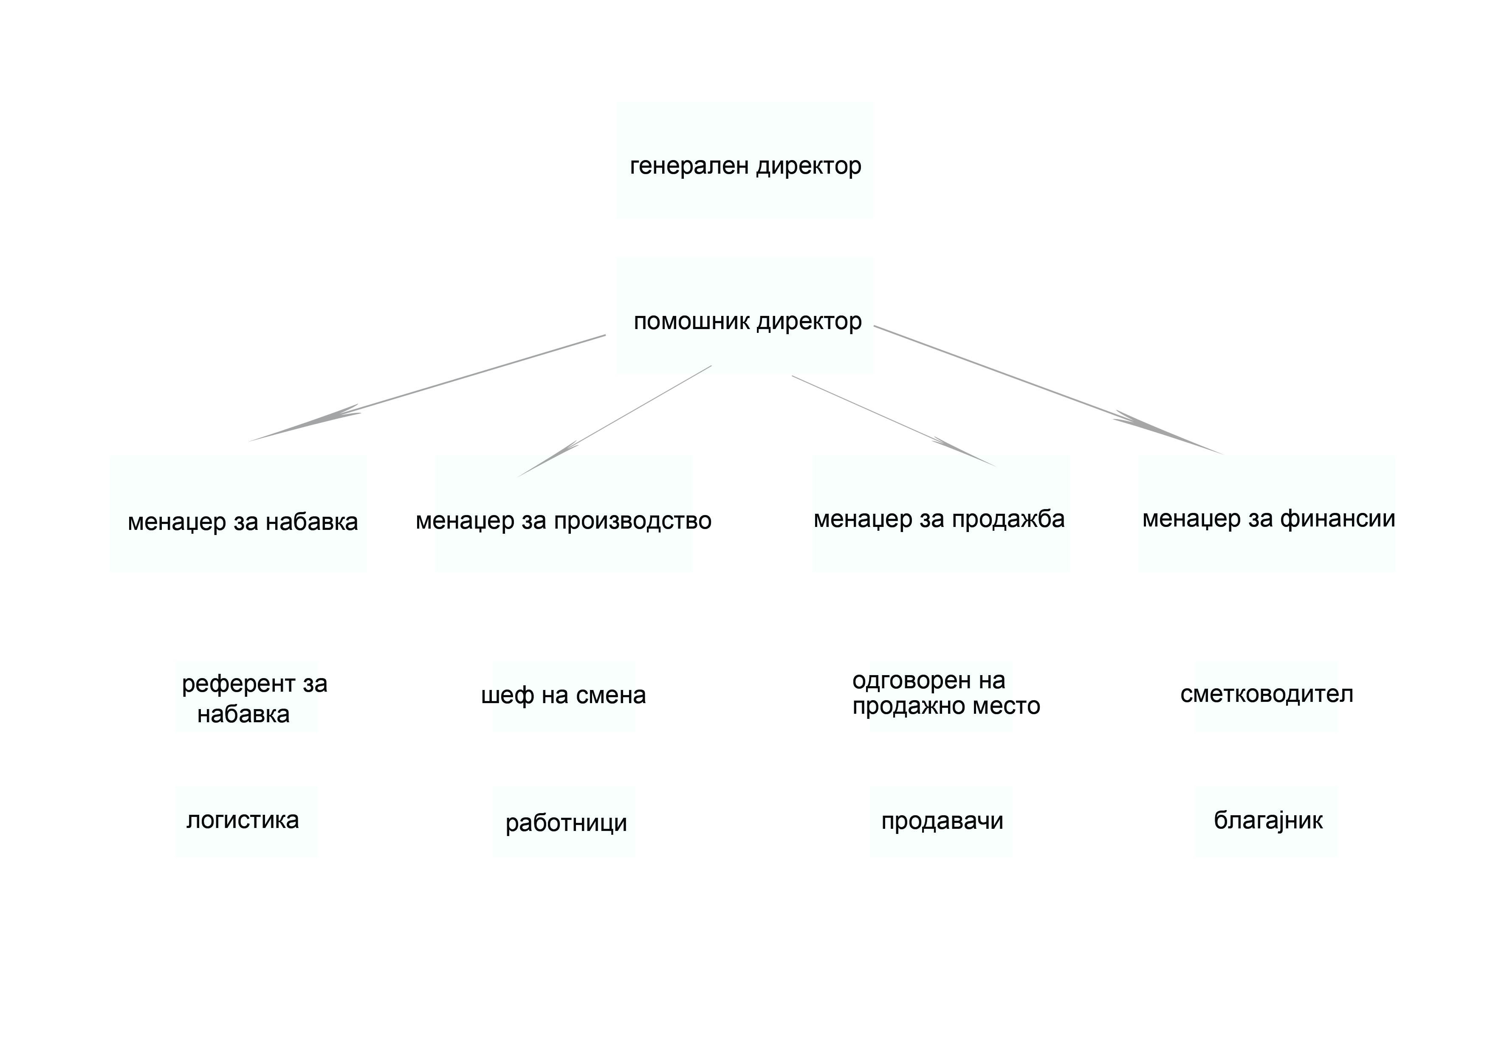
Функционална организациона структура

Slide 3
Функционална ОС – наједноставен вид на ОС
Групирањето на работните места во оваа ОС е според функции. Функцијата е група на луѓе што работат заедно, поседуваат слични вештини, применуваат ист вид на знаење, инструменти или техники за извршување на својата работа.
Предности на оваа ОС: 1.можност за учење еден од друг и поголема специјализација, бидејќи извршуваат исти или слични работи; 2.соработка во рамките на функцијата; 3.полесно е за менаџерот да ја следи и оцени работата.
Недостаток на оваа ОС е тој што таа не одговара за проширена стратегија на работа, односно кога се прошируваат работните задачи, затоа што ќе биде потешко да се координираат вработените меѓу себе, а контролата ќе биде оневозможена.

Slide 4
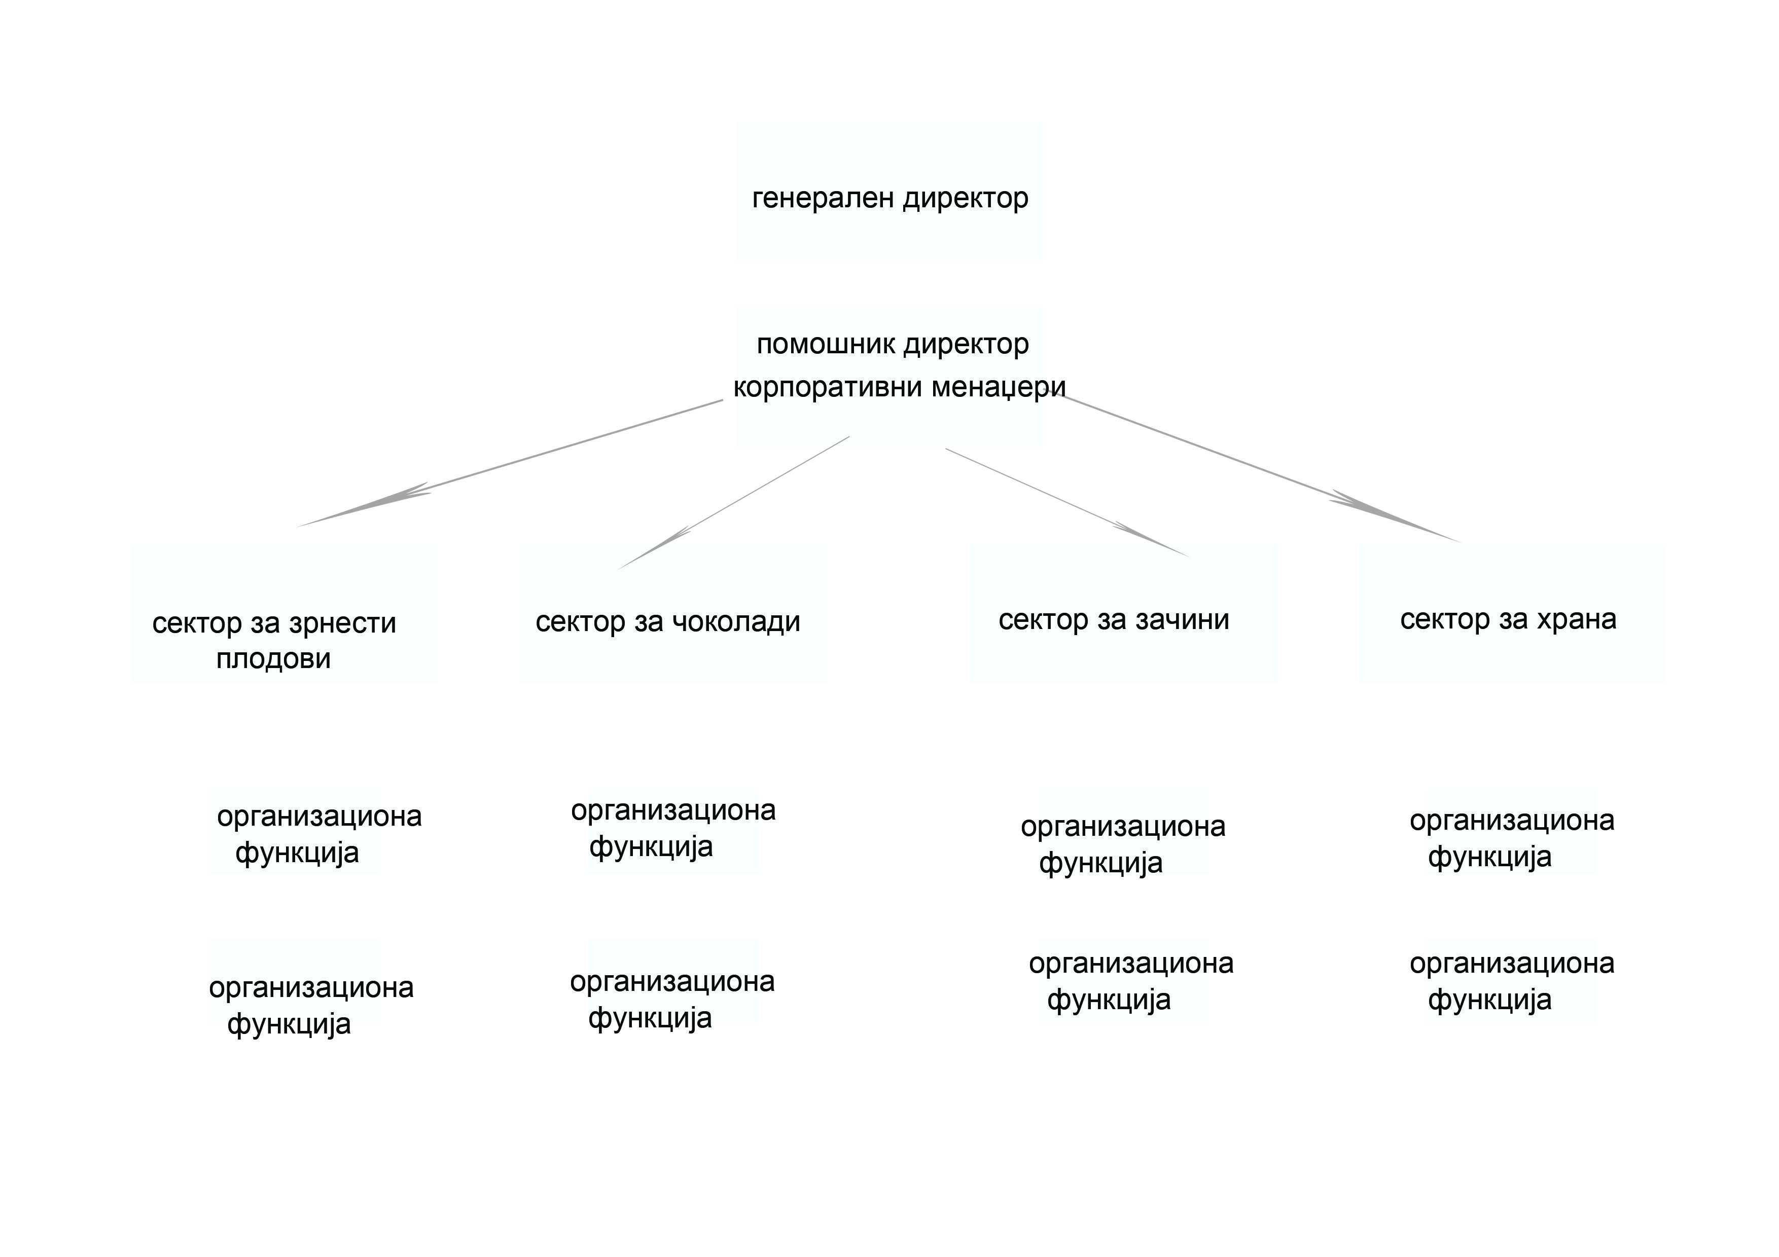
Секторски организациони структури

Slide 5
Секторски ОС
Секторските ОС се серија деловни единици за п-во на одредени п-ди, на одредени територии и за одредени потрошувачи. Секој сектор е збир на организациони функции или оддели што соработуваат за да остврат поставени цели.
Секторските ОС може да се организираат според видот на производот или група производи, при што во секој сектор е претставена поединечна производна линија на чие чело стои секторски менаџер. Потоа во секој сектор има потребни организациони функции или единици. Предноста е што се специјализира работата за секој п-од поединечно.
www.viacomnewmedia.com – реална компанија која е производно секторски организирана.

Slide 6
Секторска ОС
Секторските ОС може да се организираат географски според територијата односно регионот во кој работи организацијата при што во секој сектор е претставена поединечна територија, регион, град на чие чело стои секторски менаџер. Потоа во секој сектор има потребни организациони функции или единици. Предност на оваа ОС е што функционирајќи глобално ги запознава и задоволува територијалните желби и потреби на потрошувачите.
www.mercedes - реална компанија која е географско секторски организирана.

Slide 7
Секторска ОС
Секторските ОС може да се организираат пазарна според видот на потрошувачите при што во секој сектор е претставена поединечна група на потрошувачи кои имаат свои уникатни барања на чие чело стои секторски менаџер. Потоа во секој сектор има потребни организациони функции или единици. Предност на оваа ОС е што функционирајќи се запознаваат и задоволува уникатните желби и потреби на потрошувачите.
www.codak.com - реална компанија која е пазарно секторски организирана.

Slide 8
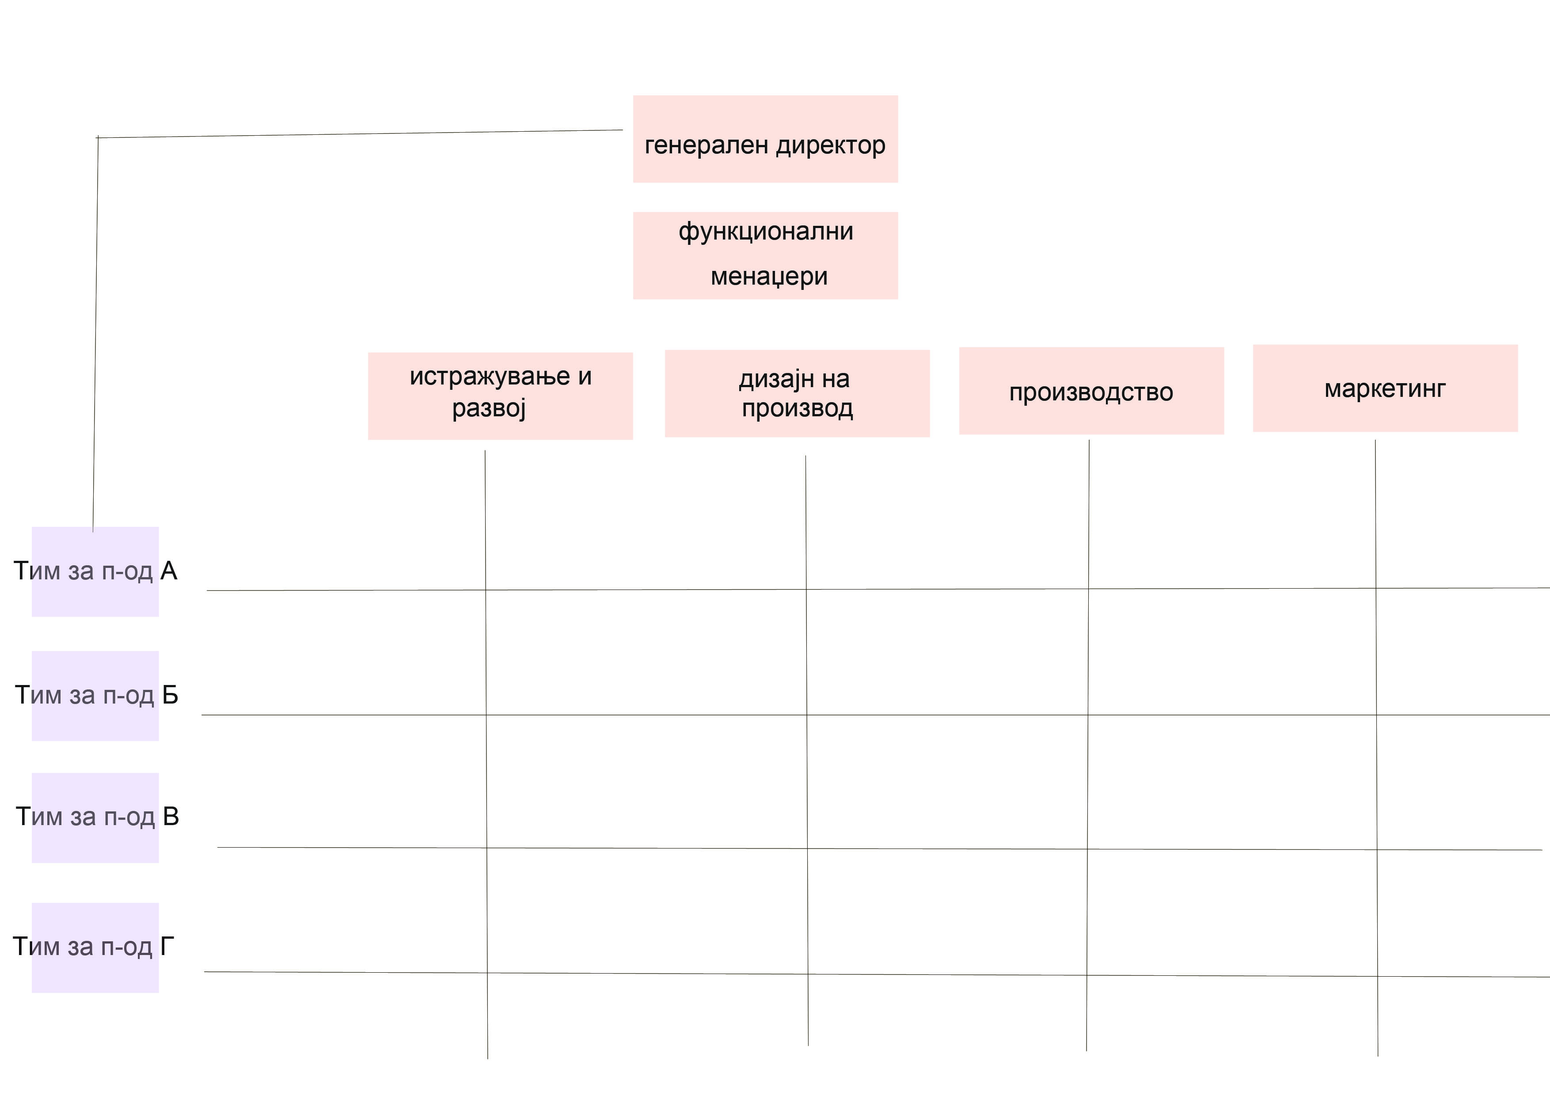
Матрична организациона структура

Slide 9
Матрична ОС
Основната карактеристика на оваа ОС е групирањето на луѓето и ресурсите на два начини – по функција и по п-од. Вработените се групираат по функции за да можат да учат еден од друг и да бидат попродуктивни. Покрај ова се групираат и по тимови за производи во кои работат заедно за да изработат посебен п-од. Позитивно е што луѓето ротираат по тимовите и стекнуваат искуства, но негативно е што одговараат на двајца менаџери – менаџерот на функцијата и менаџерот на тимот.
www.motorola - реална компанија која е матрично организирана.

Slide 10
Задача:
Овој материјал е за три часа, треба да се разработи секоја ОС и да се истражуваат конкретните компании.
По парови електронски треба да создадете ОС. Можете да одберете шема на ОС која можете најкреативно да ја претставите. Треба да опишете која е дејноста на команијата, колку вработени има, дизајн за секое работно место, претставена шема на ОС и објаснување зошто сте ја одбрале таа ОС.
Наредната недела треба да ми пратите готови ОС на мојот e-mail – mirjana.lozanovska@gmail.com , ако случајно се продолжи со настава ќе ги претставите ОС во училница.
Пријатна работа.

